Slide 1
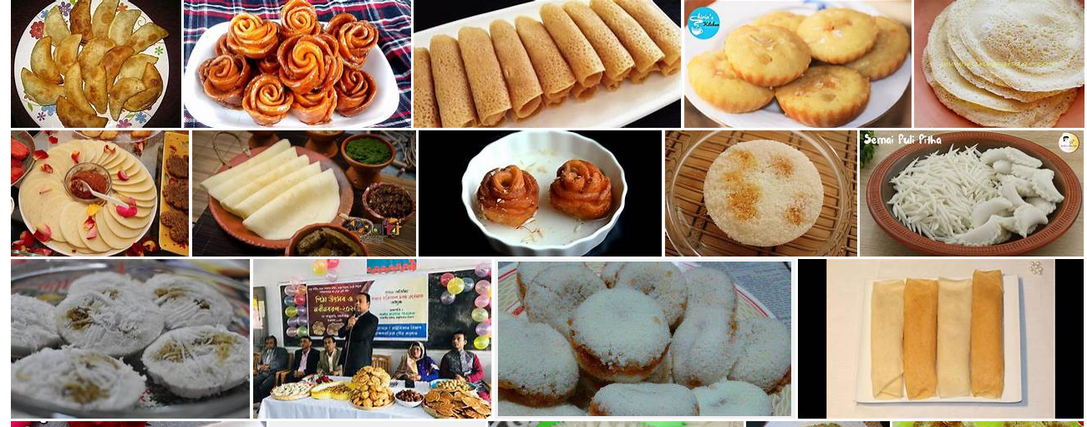
আজকের পাঠে সবাইকে স্বাগতম

Slide 2
শিক্ষক পরিচিতিঃ
মোঃ মাহবুবুল আলম
সহকারী শিক্ষক
হায়দারপুর সরকারি প্রাথমিক বিদ্যালয়
কামারখন্দ ,সিরাজগঞ্জ ।

Slide 3
পাঠ পরিচিতিঃ
বিষয়ঃ বাংলা
শ্রেণিঃ ২য়
অধ্যায়ঃ ১০
পাঠের শিরোনামঃ দাদির হাতের মজার পিঠা
পাঠ্যাংশঃ বাংলাদেশের শীতকালে .................. গরম পিঠার মজাই আলাদা।

Slide 4
শিখনফলঃ
১.১.১- বাক্য ও শব্দে ব্যবহ্নত বাংলা যুক্ত বর্ণের ধ্বনি মনোযোগ সহকারে শুনবে ।
৩.১.১ পরিচয়মূলক কথোপকথন শুনে বুঝতে পারবে।
দক্ষতা - বলা
১.১.১- বাক্যস্থিত শব্দে ব্যবহ্নত বাংলাযুক্ত বর্ণের ধ্বনি স্পষ্ট ও শুদ্ধভাবে
বলতে পারবে।
দক্ষতা - পড়া
১.৪.২ - পাঠ্যপুস্তকের পাঠ্যাংশটুকু প্রমিত উচ্চারণে পড়তে পারবে।
দক্ষতা - লেখা
১.৪.১- যুক্তবর্ণ ভেঙ্গে লিখতে পারবে।

Slide 5
এসো আমরা একটি ভিডিও দেখি

Slide 6
ভিডিওটিতে তোমরা কী দেখলে?
পিঠা আমরা কোথায় খায়?
বাড়িতে,বাজারে,মেলায়।
ভিডিওটিতে কী কী পিঠা দেখলে?
ভাপা পিঠা, চিতই পিঠা,খেজুর পিঠা,পাটিসাপটা,সেমাই পিঠা,দুধ চিতই পিঠা।

Slide 7
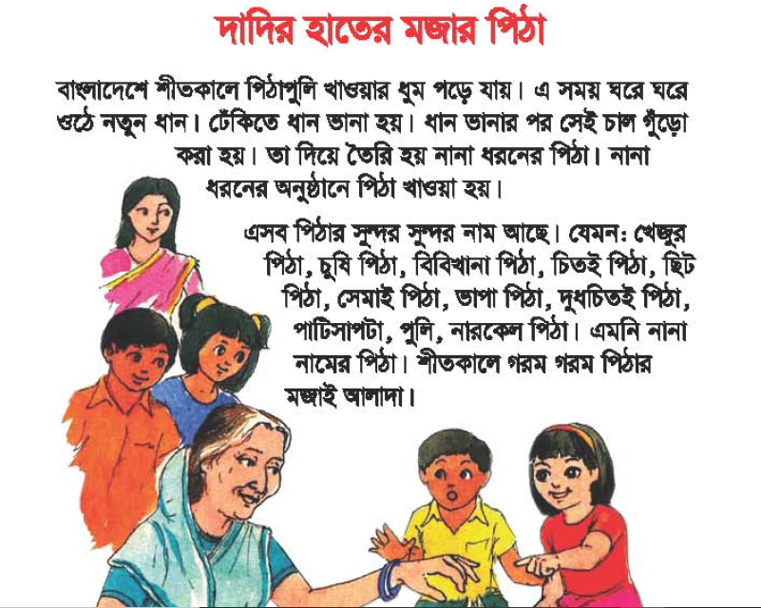
পাঠ্য বইয়ের সাথে সংযোগ পৃষ্ঠা নং-৩৬

Slide 8
চলো আমরা জোড়ায় বসে পাঠ্যাংশটুকু
অনুশীলন করি।

Slide 9
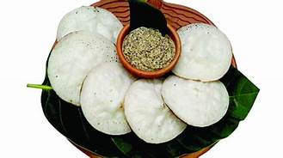
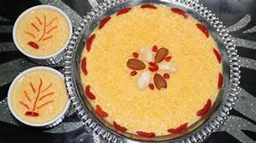
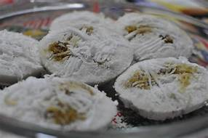
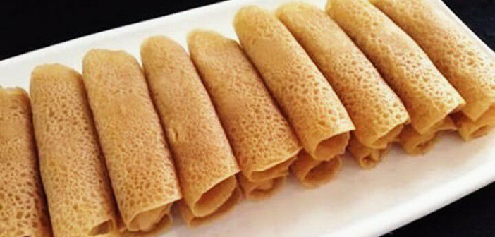
চলো আমরা কয়েকটি পিঠার নাম বলি ও খাতায় লিখি ।
চিতই পিঠা
খেজুর পিঠা
ভাপা পিঠা
পাটিসাপটা পিঠা

Slide 10
চলো আমরা যুক্ত বর্ণগুলো খাতায় লিখি-
ন
দ
ন্দ
ও
একত্রে
ষ
ঠ
ষ্ঠ
ও
একত্রে

Slide 11
চলো আমরা নিচের যুক্ত বর্ণ দিয়ে শব্দ তৈরি করি
ন্দ
আনন্দ
ষ্ঠ
অনুষ্ঠান

Slide 12
বাড়ি কাজঃ
ন্দ ও ষ্ঠ- যুক্তব্যঞ্জন ব্যবহার করে আরো দু,টি করে
শব্দ লিখে নিয়ে আনবে।

Slide 13
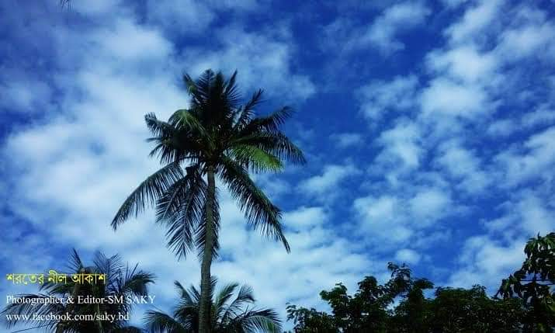
ধন্যবাদ

